Slide 1
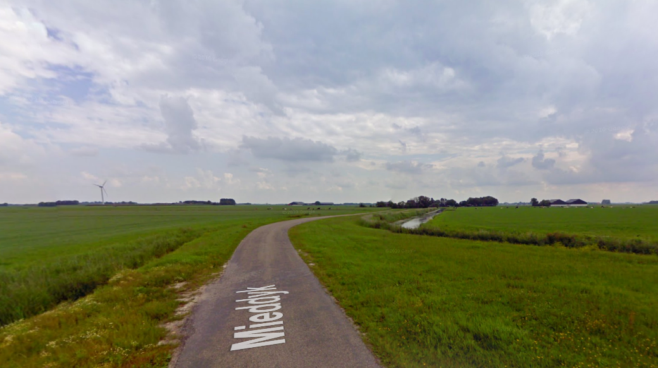
Een polderweg

Slide 2
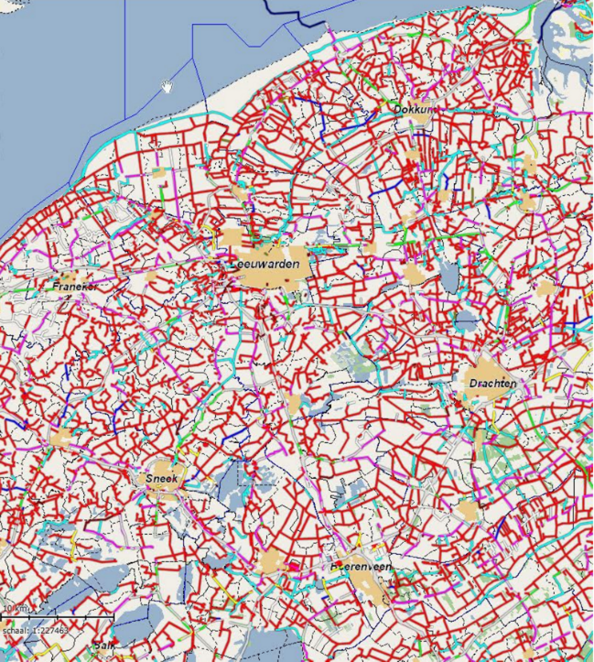

Slide 3
Landbouwverkeer en fiets(t)ers, gaat dat wel samen?
Kees Mourits
Prov. Vert. Fryslan
Klankbordgroep Kentekenen landbouwverkeerf

Slide 4
Aanleiding snelheidsverhoging landbouwverkeer
Implementatie motie de Rouwe
Motie De Rouwe (nov 2013): Verzoek snelheidsverhoging tot 40 km/u voor landbouwvoertuigen op gebiedsontsluitingswegen en rondwegen zonder fietsers
Beoogde doelen
• de verkeersveiligheid moet gelijk blijven of verbeteren;
• de branche(s) moet(en) daadwerkelijk profijt van hebben van de snelheidsverhoging;
• de te nemen maatregelen moeten logisch en begrijpelijk zijn voor alle
weggebruikers.
Wetsvoorstel
Buiten de bebouwde kom
•80 en 60 km/h-wegen Snelheidsverhoging naar 40 km/h
Binnen de bebouwde kom
•70 km/h-wegen Snelheidsverhoging naar 40 km/h
•50 en 30 km/h-wegen Behouden maximumsnelheid 25 km/h

Slide 5
Stakeholders
Wegbeheerders
Provincie, gemeenten, waterschappen
Belangenorganisaties
NLTO, Cumela, VVN, Fietsersbond, ANWB, politieke partijen
Deskundigen
SWOV, CROW
Handhavers
Politie

Slide 6
Kentekenen en Rijbewijs
Per 1 juli 2015 invoering van T-rijbewijs
Rijbewijs vanaf 16 jaar
Per 1 januari 2017 invoering kentekenverplichting
Handhaving op kenteken
Invoering APK mogelijk
Controle op technische goedkeuring, voertuigeisen;
Verhoging voertuigeisen
Voorstellen voor voertuigbeveiliging
onderrijbeveiliging
zijbelichting
contourmarkering op aanhangwagens
eisen aan reminstallaties

Slide 7
Het gaat niet door
Geen kentekenplicht
Geen snelheidsverhoging
Wel Europese wetgeving per mei 2018 voor LVT met constructiesnelheid > 40 km/hr
controleplicht => staandehouding
APK plicht

Slide 8
Huidige voertuigeisen
Max. Afmetingen
12 meter lang
3 meter breed
4 meter hoog
18.000 kg beladen met 2 assen
met aanhangwagen 18 meter lang en 50.000 kg beladen
Ontheffing mogelijk tot 3,5 meter
Overige eisen
Geel zwaai- of knipperlicht als ze > 2,60 meter of werkzaamheden uitvoeren op openbare weg. Dit wordt een reflecterend kenteken en roodwitte markering.
Snelheid < 25 km/hr. (remweg 15 meter bij 40 km/hr 30 meter)
In praktijk zegt 6% zich aan snelheid te houden en meer dan de helft zegt af en toe harder dan >40 km/hr.

Slide 10
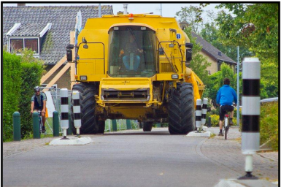
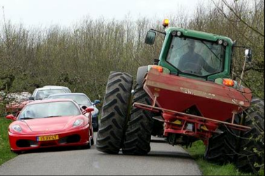

Slide 11
Verkeersveiligheid
De 3 E’s
Engineering
Infrastructuur
fouten of overtredingen voorkomen, bijvoorbeeld door wegen geloofwaardig en herkenbaar vorm te geven;
conflicten voorkomen, bijvoorbeeld door verschillende soorten verkeer van elkaar te scheiden;
de ernst van mogelijk letsel beperken, bijvoorbeeld door een vergevingsgezinde omgeving te creëren.
Voertuig
Enforcement (wetgeving, handhaving, politie)
Education (opleiding, voorlichting)
Integraal beleid bijv. inr. 30- km gebieden
Vorm, functie en gebruik in evenwicht

Slide 12
Objectieve verkeersonveiligheid
In de helft van de gevallen is het kwetsbare verkeersdeelnemer
Aantal doden i.c.m. Landbouwverkeer stijgt van 1 naar 2%
Aantal ernstig gewonden i.c.m. Landbouwverkeer blijft rond de 1%
10% jonger dan 18, 20% tussen de 18 en 24 jaar.
In 40% van de ongevallen is het met aanhanger

Slide 13
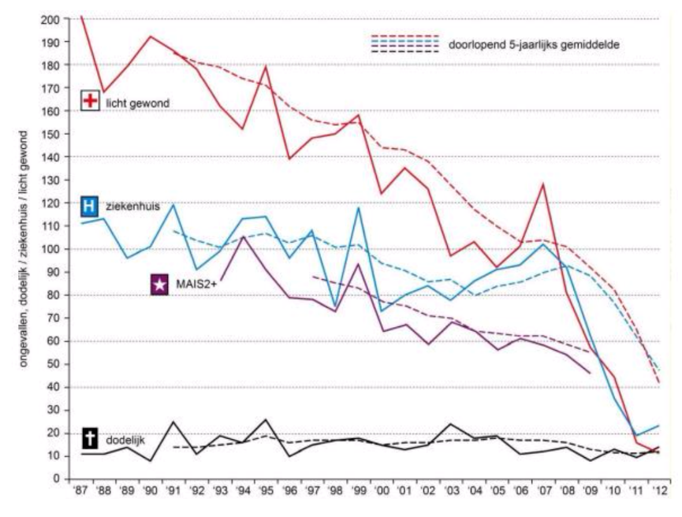

Slide 14
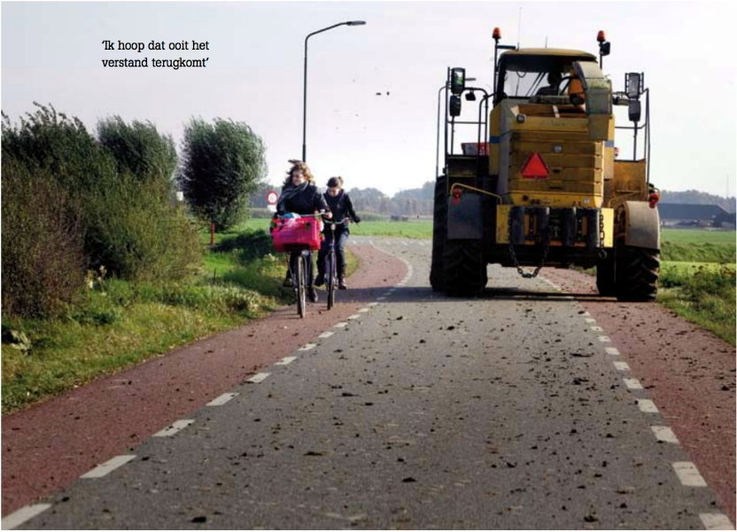
Verkeersconflict

Slide 15
Plattelandswegen problematiek
Het gaat niet alleen om de trekkers
Vrachtauto’s
Lokaal autoverkeer
Smalle wegen vaak < 5,5 meter
Minder vrijliggende fietspaden
Veel rechtstand en lage intensitieit = hard rijden
Krimp en verdwijnen van scholen = grotere afstand afleggen met fiets of auto

Slide 16
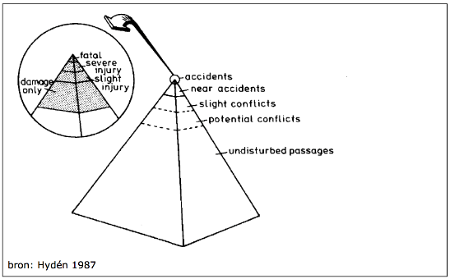
De piramide van Hyden of de ongevallenijsberg
Een conflict is een situatie waarbij minstens één van de bestuurders moet ingrijpen om een aanrijding te voorkomen.

Slide 17
Subjectieve verkeersonveiligheid
persoonlijke gevoelens die mensen hebben over verkeersonveiligheid of, wat algemener, naar bezorgdheid van verkeersdeelnemers / mensen over verkeersonveiligheid van zichzelf en/of anderen.
Hoge Botsagressiviteit
Invloed op gedrag:
Vermijdingsgedrag
Risico compensatie gedrag
Bewustwording en kennis leidt tot meer klachten

Slide 18
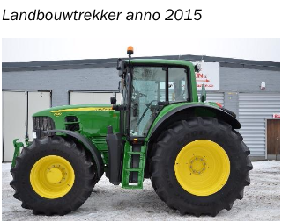
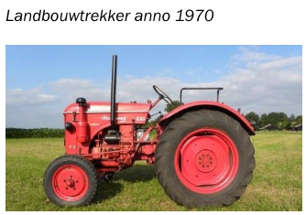
Ontwikkelingen
Schaalvergroting landbouw
Uitbesteding aan loonbedrijven
Vergrijzing, meer ouderen op de fiets
Electrische fiets
Verder en meer recreatief
Verder utilitair
Hogere snelheid

Slide 19
Goede voorbeelden
Landbouwpad Zeeland en Fryslân
Rijsporenpad gemeente Laren
Kwaliteitsnetwerk Zeeland
Gedrag boeren in Gouda
Ontheffingsbeleid Smallingerland

Slide 20
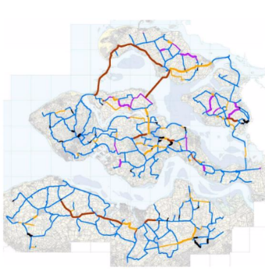
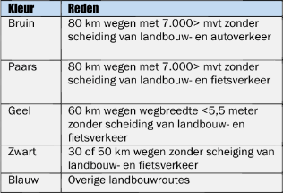
Zeeland
Meetnet
Kwaliteitsnetwerk landbouwverkeer, fietsnetwerk
Vrijliggende fietspaden langs 60 km wegen igv aanwezigheid landbouwverkeer
Geen landbouwverkeer op wegen met gemengd profiel < 5,5 meter
Geen fietsers, indien er sprake is van gemengd verkeer, op wegen welke onderdeel zijn van het Kwaliteitsnet Landbouwverkeer (30, 60 km/u);
Landbouwverkeer rondweg Tholen, Hulst, vrijliggende fietspaden

Slide 21
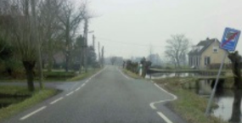
Wat kan de lokale afdeling doen?
Lobby voor:
vrijliggende fietspaden;
van GOW80 naar ETW60;
snelheid remmende maatregelen op kruispunten
lobby voor een vrijliggend landbouwverkeernetwerk:
Kavelpaden;
Landbouwpaden
Landbouwverkeer op GOW80
Passeerkom, -haven
In gesprek gaan met de landbouwsector;
Aanpassen snelheid en rijgedrag Tractors op moment van passeren fietsers.
Organiseren thema avond
Ingezonden stuk in de krant.
Lokale en regionale lobby voor gedragscampagne
Filmpjes / foto’s maken van onveilige situaties

Slide 22
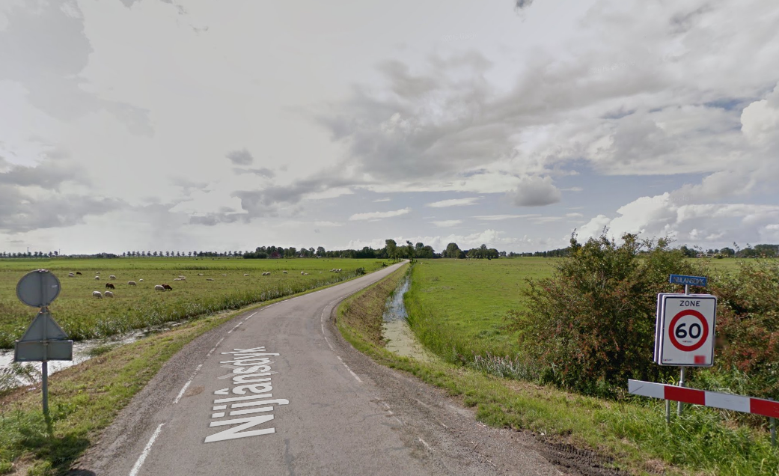
Van GOW80 naar ETW60

Slide 23
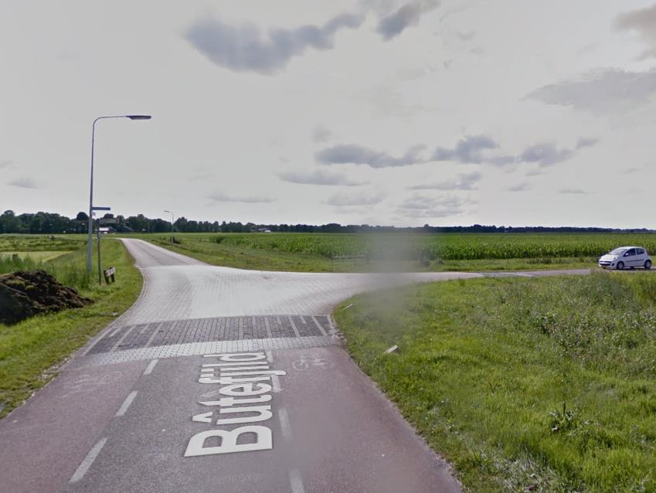
Snelheid remmende maatregel op kruising

Slide 24
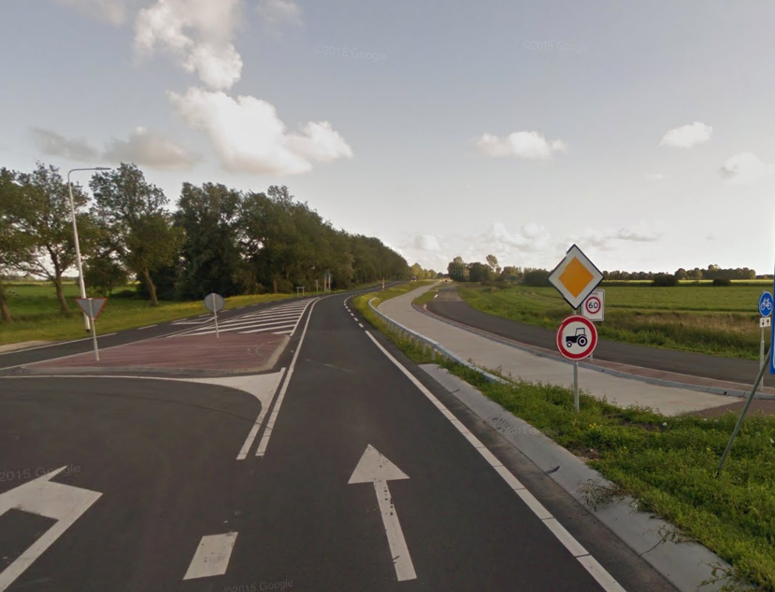
Landbouwpad

Slide 25
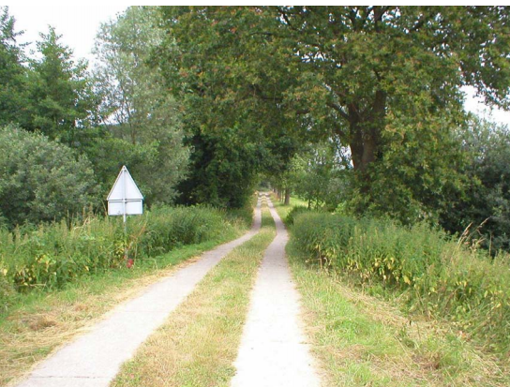
Rijsporenpad Laren

Slide 26
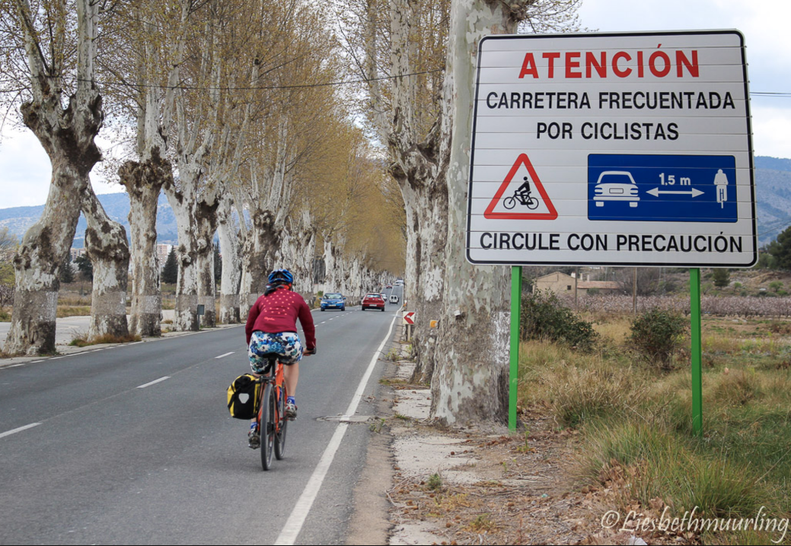

Slide 27
Stelling: fietsers en Landbouwverkeer kunnen niet samen op 1 weg
Dit leidt altijd tot een verkeersconflict. 1 van de 2 zal zijn route aan moeten passen.

Slide 28
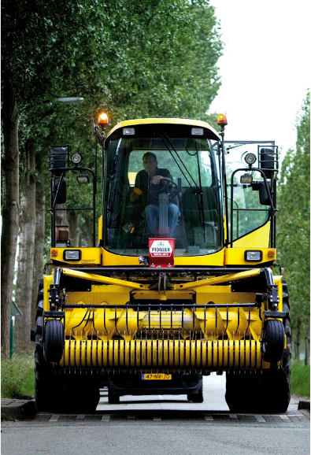
Stelling: Landbouwvoertuigen horen niet op de openbare weg
Argumenten:
Homogeniteitsprincipe Duurzaam veilig
Aanleg kavelpaden
Herkavelen

Slide 29
Stelling: liever een gedragscampagne dan een snelheidsbeperking
Argumenten:
Ze rijden toch al 40 km/hr
Bewustwording trekkerbestuurders
Kans op publiciteit. Problematiek maatschappelijk onder de aandacht

Slide 30
Stelling: als de Tractor een fietser aan ziet komen, moet die even stil gaan staan
Voorkom botsing met rijdend voertuig
Tractor gedraagt zich als te gast

